Slide 1
JavaScript 进阶第二天
构造函数&数据常用函数

Slide 2
掌握基于构造函数创建对象，理解实例化过程
掌握对象数组字符数字等类型的常见属性和方法，便捷完成功能

Slide 3
深入对象
内置构造函数
综合案例

Slide 4
深入对象
01
创建对象三种方式
构造函数
实例成员&静态成员
一切皆对象

Slide 5
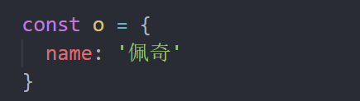

1.1创建对象三种方式
利用对象字面量创建对象
利用 new Object 创建对象
利用构造函数创建对象

Slide 6
深入对象
01
创建对象三种方式
构造函数
实例成员&静态成员
一切皆对象

Slide 7
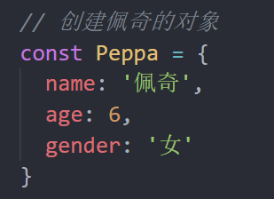
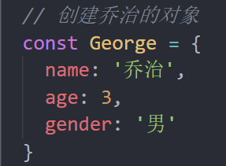
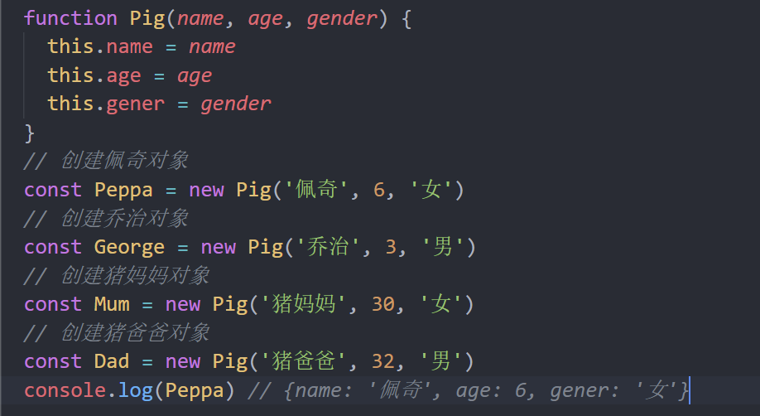
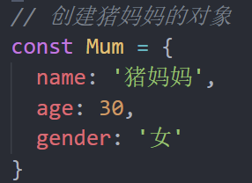
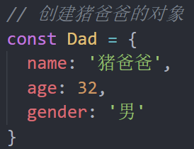
1.2 构造函数
构造函数 ：是一种特殊的函数，主要用来创建对象(初始化对象)
使用场景：常规的 {...} 语法允许创建一个对象。比如我们创建了佩奇的对象，继续创建乔治的对象还需要重新写一遍，此时可以通过构造函数来快速创建多个类似的对象

Slide 8
1.2 构造函数
构造函数在技术上是常规函数
不过有两个约定：
它们的命名以大写字母开头
通过 new 关键字来调用构造函数，可以创建对象

Slide 9
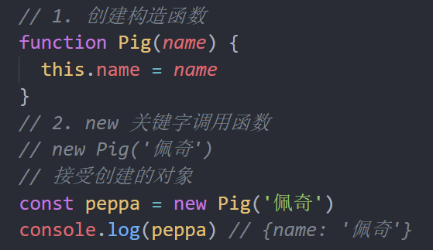
1.2 构造函数
构造函数语法：大写字母开头的函数
创建构造函数：
说明： 1. 使用 new 关键字调用函数的行为被称为实例化 2. 实例化构造函数时没有参数时可以省略 ()
3. 构造函数内部无需写return，返回值即为新创建的对象
4. new Object() new Date() 也是实例化构造函数

Slide 10
构造函数的作用是什么？怎么写呢？
构造函数是来快速创建对象
大写字母开头的函数
new 关键字调用函数的行为被称为？
实例化
构造函数内部需要写return吗，返回值是什么？
不需要
构造函数自动返回创建的新的对象

Slide 11
利用构造函数创建多个对象
需求：
①：写一个Goods构造函数
②：里面包含属性 name 商品名称 price 价格 count 库存数量
③：实例化多个商品对象，并打印到控制台，例如
小米 1999 20
华为 3999 59
vivo 1888 100

Slide 12
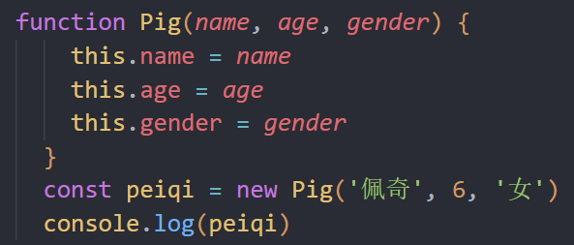
1.2 构造函数
name: ''佩奇',
age: 6,
gender: '女'
new 实例化执行过程
1. 创建新空对象
2. 构造函数this指向新对象
3. 执行构造函数代码
4. 返回新对象

Slide 13
深入对象
01
创建对象三种方式
构造函数
实例成员&静态成员
一切皆对象

Slide 14
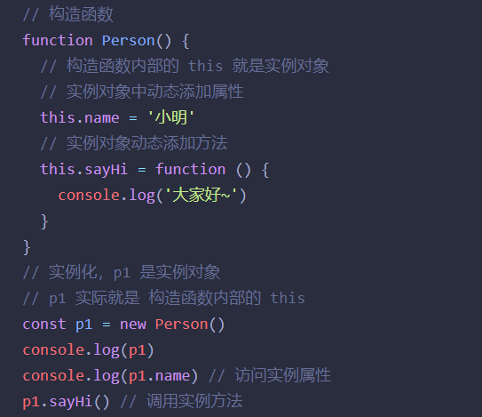
1.3 实例成员&静态成员
实例成员：
通过构造函数创建的对象称为实例对象，实例对象中的属性和方法称为实例成员(实例属性和实例方法）
说明： 1. 为构造函数传入参数，创建结构相同但值不同的对象
2. 构造函数创建的实例对象彼此独立互不影响

Slide 15
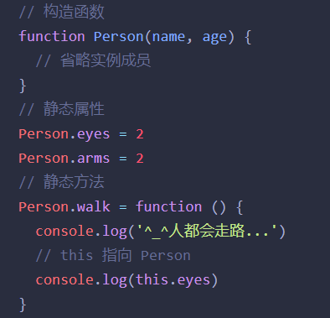
1.3实例成员&静态成员
静态成员：
构造函数的属性和方法被称为静态成员（静态属性和静态方法）
说明：
1. 静态成员只能构造函数来访问
2. 静态方法中的this指向构造函数
比如 Date.now()

Slide 16
实例成员(属性和方法）写在谁身上？
实例对象的属性和方法即为实例成员
实例对象相互独立，实例成员当前实例对象使用
静态成员(属性和方法）写在谁身上？
构造函数的属性和方法被称为静态成员
静态成员只能构造函数访问

Slide 17
深入对象
01
创建对象三种方式
构造函数
实例成员&静态成员
一切皆对象

Slide 18
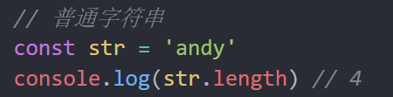
1.4 一切皆对象
引用类型:
Object，Array，RegExp，Date 等
基本数据类型：
字符串、数值、布尔、undefined、null
但是，我们会发现有些特殊情况：
其实字符串、数值、布尔、等基本类型也都有专门的构造函数，这些我们称为包装类型

Slide 19
1.4 一切皆对象
包装类型
String，Number，Boolean
包装类型执行过程：
创建一个 String 类型的实例
调用实例上的特定方法
销毁实例
JS中几乎所有的数据都可以基于构造函数创建，不同的构造器创建出来的数据拥有不同的属性和方法

Slide 20
引用数据类型属于对象吗？
属于，数组，函数，正则，日期都属于对象
为什么基本数据类型比如字符串会有属性和方法？
因为数字、字符串等基本数据类型属于包装类型会包装成对象

Slide 21
深入对象
内置构造函数
综合案例

Slide 22
内置构造函数
02
Object
Array
String
Number

Slide 23

2.1 Object
Object 是内置的构造函数，用于创建普通对象。
推荐使用字面量方式声明对象，而不是 Object 构造函数

Slide 24
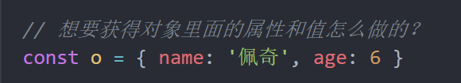
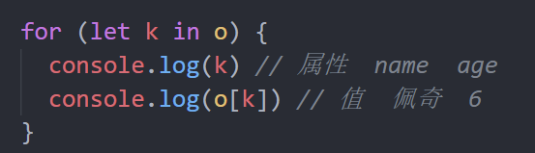
2.1 Object
学习三个常用静态方法（静态方法就是只有构造函数Object可以调用的）
现在有新的方法了~~~~

Slide 25
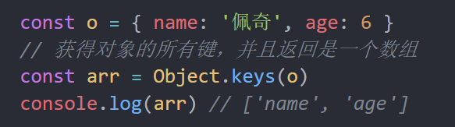
2.1 Object
学习三个常用静态方法（静态方法就是只有构造函数Object可以调用的）
作用：Object.keys() 静态方法获取对象中所有属性（键）
语法：
注意： 返回的是一个数组

Slide 26
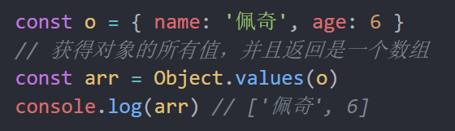
2.1 Object
学习三个常用静态方法（静态方法就是只有构造函数Object可以调用的）
作用：Object.values() 静态方法获取对象中所有属性值
语法：
注意： 返回的是一个数组

Slide 27
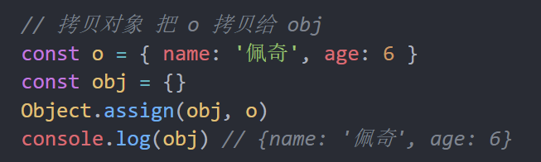
2.1 Object
学习三个常用静态方法（静态方法就是只有构造函数Object可以调用的）
作用：Object. assign() 静态方法常用于对象拷贝
语法：

Slide 28
什么是静态方法？
只能给构造函数使用的方法 比如 Object.keys()
Object.keys()方法的作用是什么 ？
获取对象中所有属性（键）
返回的是数组
Object.values()方法的作用是什么 ？
获取对象中所有属性值（值）
返回的是数组

Slide 29

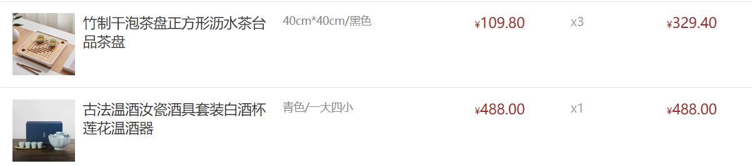
请完成以下需求
const spec = { size: '40cm*40cm' , color: '黑色'}
请将size和color里面的值拼接为字符串之后，写到div标签里面，展示如下：

Slide 30
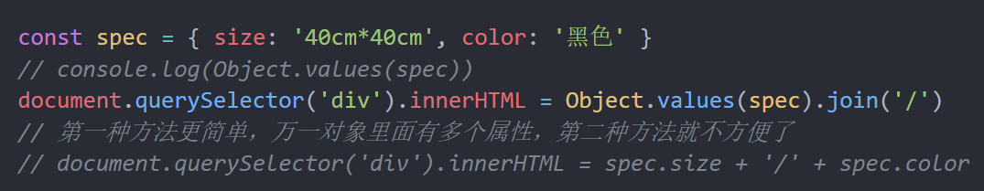
请完成以下需求
const spec = { size: '40cm*40cm' , color: '黑色'}
请将size和color里面的值拼接为字符串之后，写到div标签里面，展示如下：
思路： 获得所有的属性值，然后拼接字符串就可以了
①： 获得所有属性值是： Object.values() 返回的是数组
②： 拼接数组是 join(‘’) 这样就可以转换为字符串了

Slide 31
内置构造函数
02
Object
Array
String
Number

Slide 32

2.2 Array
Array 是内置的构造函数，用于创建数组
创建数组建议使用字面量创建，不用 Array构造函数创建

Slide 33
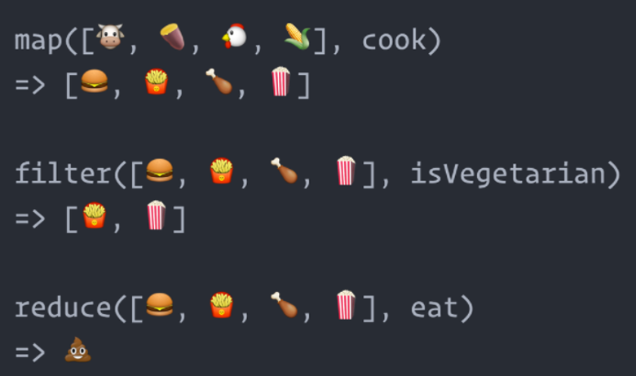
2.2 Array
1. 数组常见实例方法-核心方法
方法 | 作用 | 说明
forEach | 遍历数组 | 不返回数组，经常用于查找遍历数组元素
filter | 过滤数组 | 返回新数组，返回的是筛选满足条件的数组元素
map | 映射数组 | 返回新数组，返回的是处理之后的数组元素，想要使用返回的新数组
reduce | 累计器 | 返回累计处理的结果，经常用于求和等

Slide 34

2.2 Array
作用：reduce 返回累计处理的结果，经常用于求和等
基本语法：
参数：
1. 如果有起始值，则把初始值累加到里面

Slide 35
2.2 Array
reduce 执行过程：
1. 如果没有起始值， 则上一次值以数组的第一个数组元素的值
2. 每一次循环，把返回值给做为 下一次循环的上一次值
3. 如果有起始值，则 起始值做为上一次值

Slide 36
方法 | 作用 | 说明
forEach | 遍历数组 | 不返回数组，经常用于查找遍历数组元素
filter | 过滤数组 | 返回新数组，返回的是筛选满足条件的数组元素
map | 迭代数组 | 返回新数组，返回的是处理之后的数组元素，想要使用返回的新数组
reduce | 累计器 | 返回累计处理的结果，经常用于求和等

Slide 37
计算薪资案例
需求：
①：根据数据计算当月支出薪资
数据：
const arr = [{
name: '张三',
salary: 10000
}, {
name: '李四',
salary: 15000
}, {
name: '王五',
salary: 20000
}
]

Slide 38
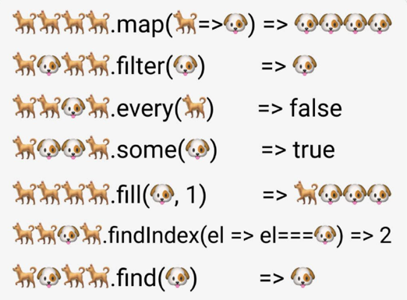
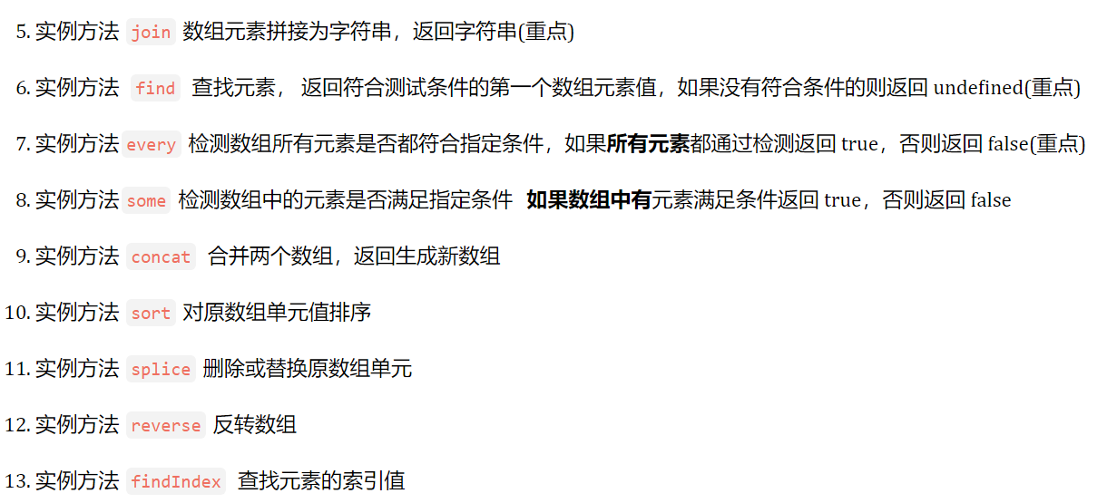
2.2 Array
2. 数组常见方法-其他方法

Slide 39
2.2 Array
2. 数组常见方法- 伪数组转换为真数组
常见伪数组
转换为真数组
1. 函数里的arguments对象
2. querySelectorAll 等获得
3. 元素.children
注意：
querySelectorAll 里面可以使用 forEach方法
静态方法 Array.from()
返回：新数组（真数组）
不修改原来的伪数组

Slide 40
将伪数组转换为真数组我们学了哪个方法？
Array.from() 是个静态方法
返回值是什么？影响原来的伪数组吗？
返回真数组，不影响原来伪数组

Slide 41
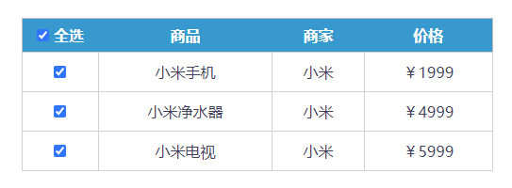
全选案例
需求①：点击全选，则下面小复选框自动全部勾选
需求②：小复选框全部勾选，则全选会自动勾选

Slide 42
全选案例
需求①：点击全选，则下面小复选框自动全部勾选
实现：
点击全选，利用 forEach 让所有小复选框状态修正为全选状态
需求②：小复选框全部勾选，则全选会自动勾选
实现：
每次点击小复选框，利用every遍历所有小复选框，把返回值作为状态给全选按钮
注意转换为真数组才能使用every方法

Slide 43
内置构造函数
02
Object
Array
String
Number

Slide 44
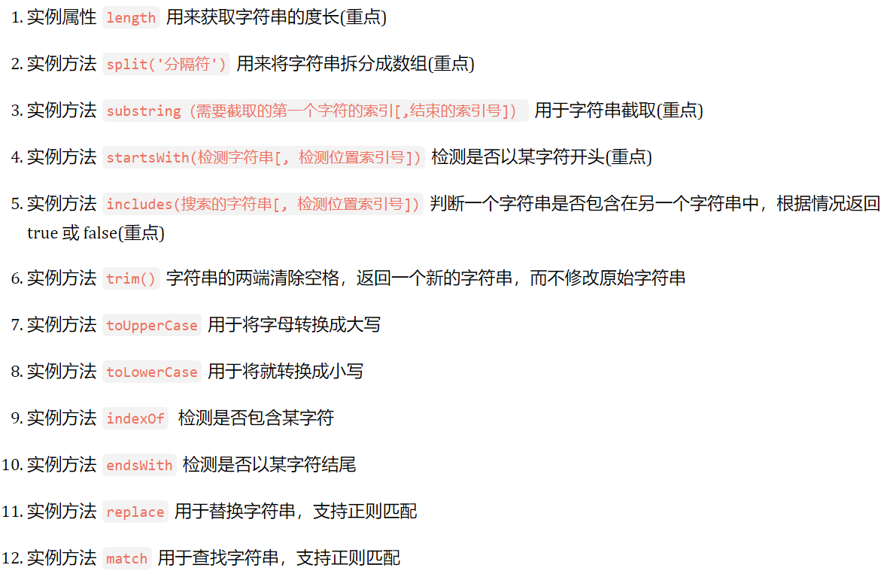
2.3 String
1. 常见实例方法

Slide 45
字符串翻转
请把'传智播客' 四个字翻转为 '客播智传'

Slide 46
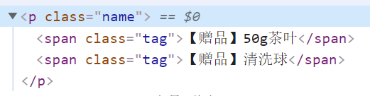

显示赠品练习
请将下面字符串渲染到准备好的 p标签内部，结构必须如左下图所示，展示效果如右图所示：
const gift = '50g茶叶,清洗球'
思路：
①：把字符串拆分为数组，这样两个赠品就拆分开了 用哪个方法？
②：渲染页面： map + join 方法
split(',')

Slide 47
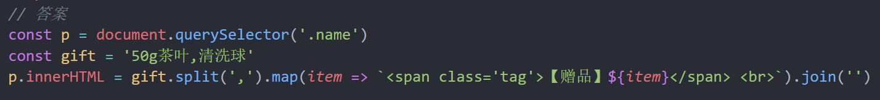
显示赠品练习
请将下面字符串渲染到准备好的 p标签内部，结构必须如左下图所示，展示效果如右图所示：
思路：

Slide 48
内置构造函数
02
Object
Array
String
Number

Slide 49
2.4 Number
Number 是内置的构造函数，用于创建数值
常用方法：
toFixed(保留位数长度) 设置保留小数位的长度
// 数字 toFixed 方法
const num = 12.345
console.log(num.toFixed(2)) // 12.35
console.log(num.toFixed(1)) // 12.3
const num1 = 12
console.log(num1.toFixed(2)) // 12.00

Slide 50
深入对象
内置构造函数
综合案例

Slide 51
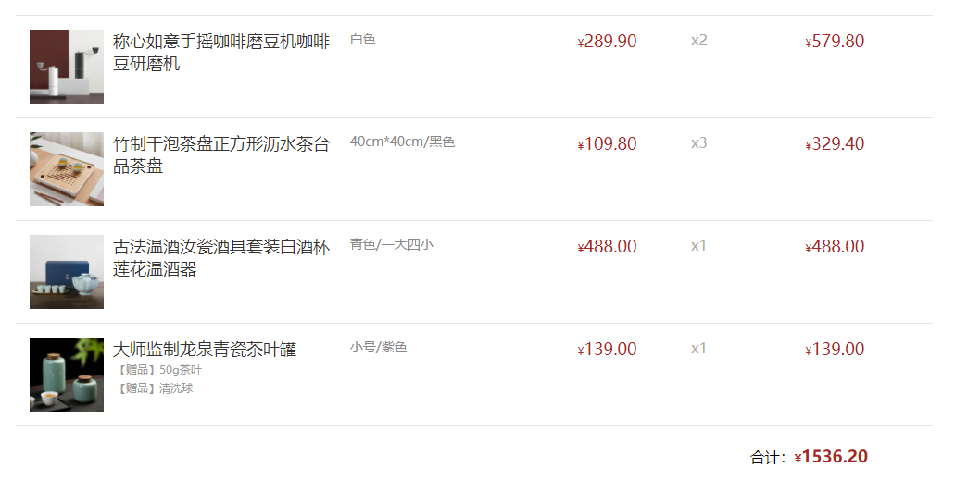
购物车展示
需求：
根据后台提供的数据，渲染购物车页面

Slide 52
购物车展示
分析业务模块：
渲染业务
数据处理业务
总价业务

Slide 53
购物车展示
渲染业务
①：渲染业务
先利用 map+join 来遍历，有多少条数据，渲染多少商品
- 更换不需要处理的数据，图片，商品名称，单价，数量
- 采取对象解构的方式
- 注意 单价要保留2位小数， 489.00 toFixed(2)

Slide 54
购物车展示
分析业务模块：
渲染业务
数据处理业务
总价业务

Slide 55
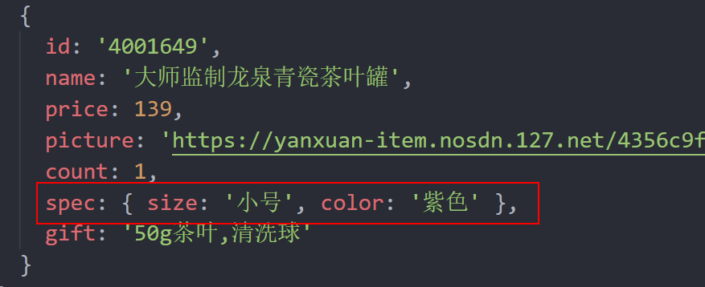
购物车展示
数据处理业务
②：数据处理业务 1. 处理 规格文字 模块
- 获取 每个对象里面的 spec , 对象解构添加 spec
- 获得所有属性值是： Object.values() 返回的是数组
- 数组转换为字符串 join('/') 把字符串数据放入对应盒子里面即可

Slide 56
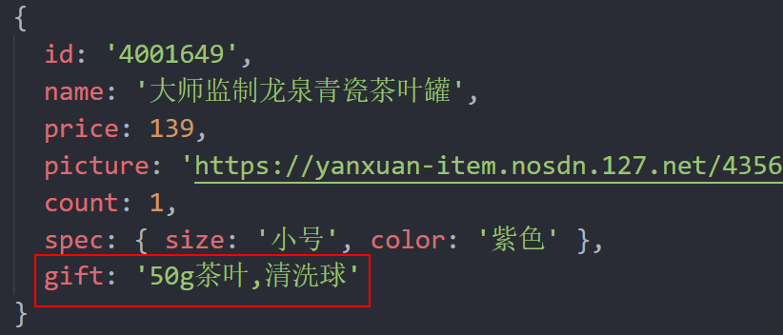
购物车展示
数据处理业务
②：数据处理业务 2. 处理 赠品 模块
- 获取 每个对象里面的 gift , 对象解构添加 gift
- 把字符串转换为数组 split(',') , 然后利用 map + join 生成对应标签， 放入对应盒子中
- 注意要判断是否有 gift 属性，没有的话不需要 map + join 生成标签

Slide 57
购物车展示
数据处理业务
②：数据处理业务 3. 处理 小计 模块
- 小计 = 单价 * 数量
- 小计名可以为: subTotal = price * count
- 注意保留2位小数
关于小数的计算精度问题:
0.1 + 0.2 = ?
解决方案： 我们经常转换为整数
（0.1*10 + 0.2*10）/ 10 === 0.3
这里是给大家拓展思路和处理方案

Slide 58
购物车展示
分析业务模块：
渲染业务
数据处理业务
总价业务

Slide 59
购物车展示
总价业务
③：总价业务 - 求和用到数组 reduce 方法 累计器， 总价: total
- 根据数据里面的数量和单价累加和即可，总价也要保留2位小数
- 注意 reduce方法有2个参数，第一个是回调函数，第二个是 初始值，这里写 0

